Slide 1
소융캡디 7주차
2019102114 이륜하

Slide 2
진행과정

Slide 3
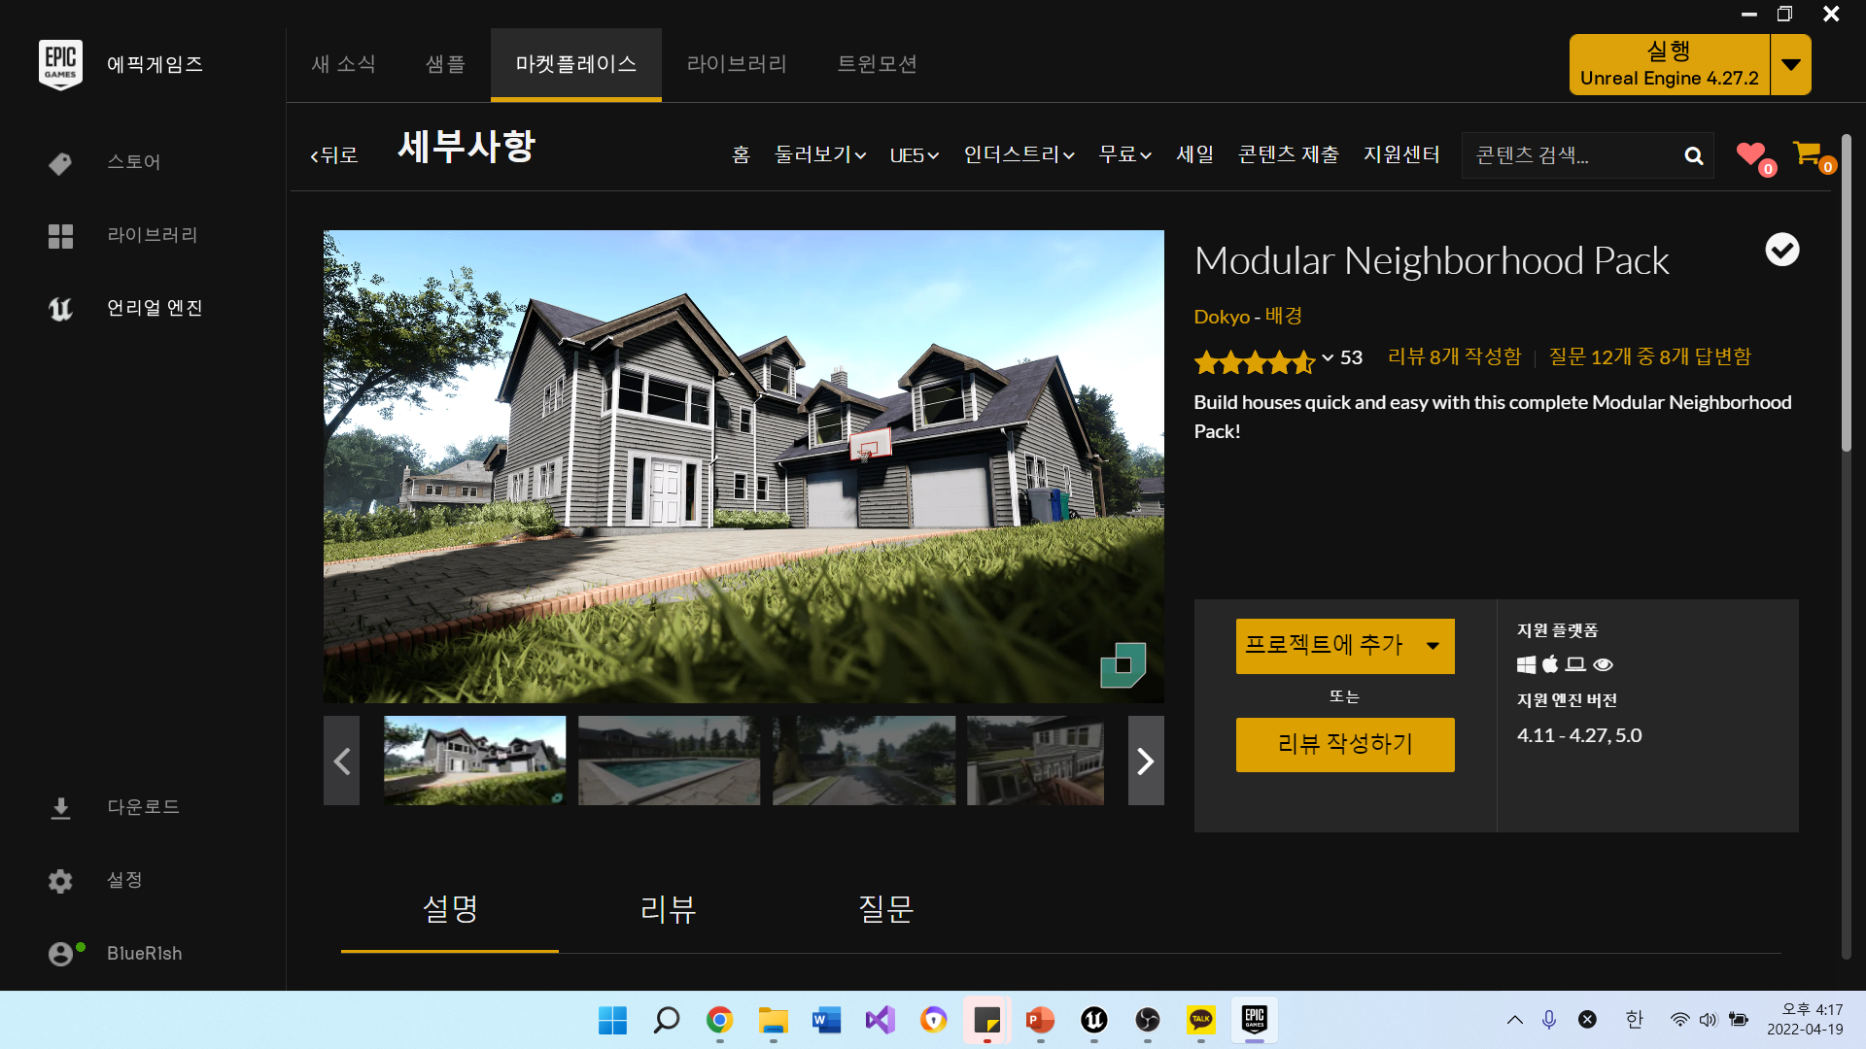
진행과정

Slide 4
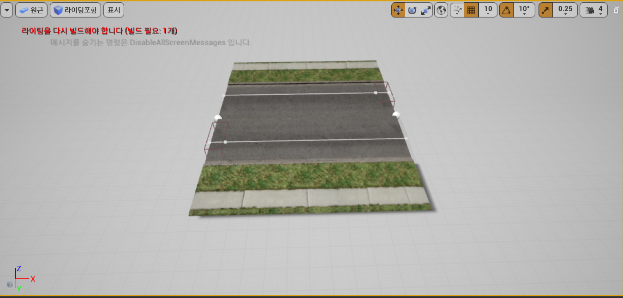
진행과정
2개의 road actor로
하나의 도로 구성

Slide 5
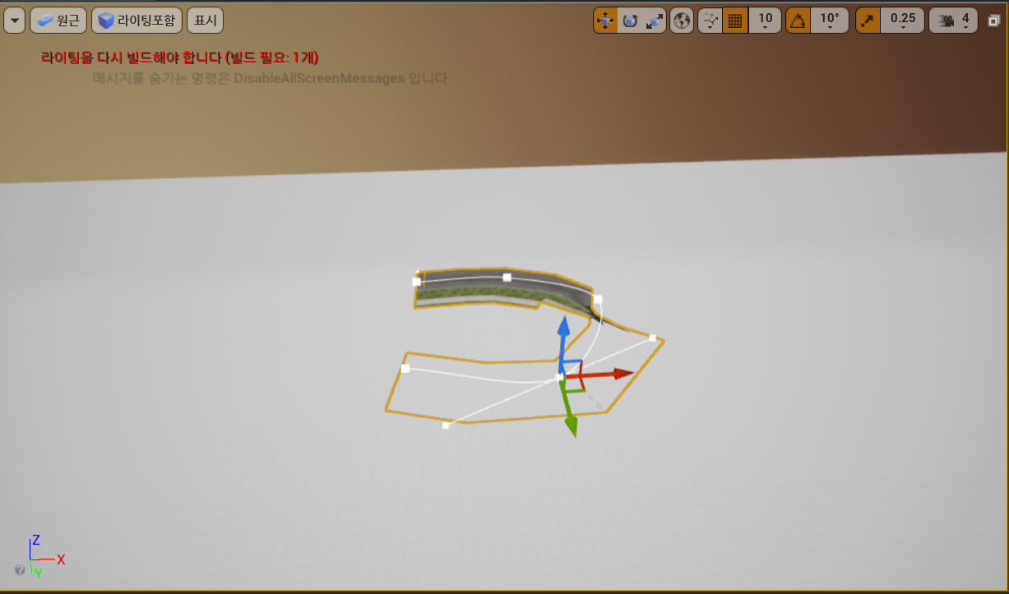
진행과정
?

Slide 6
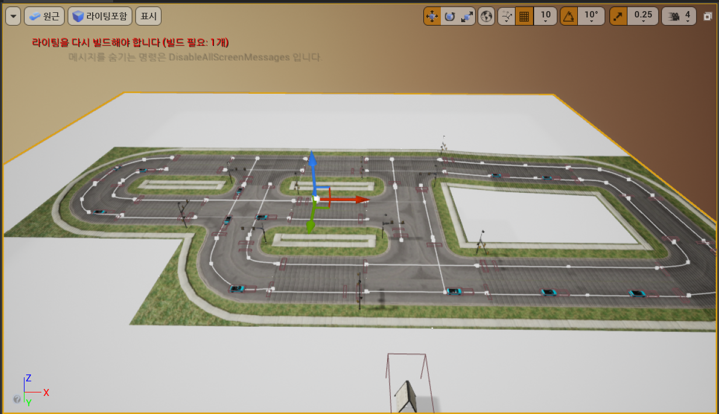
진행과정

Slide 7
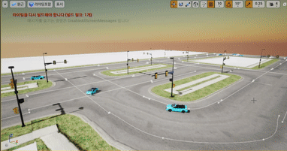
진행과정
교차로를 지나가는 차량

Slide 8
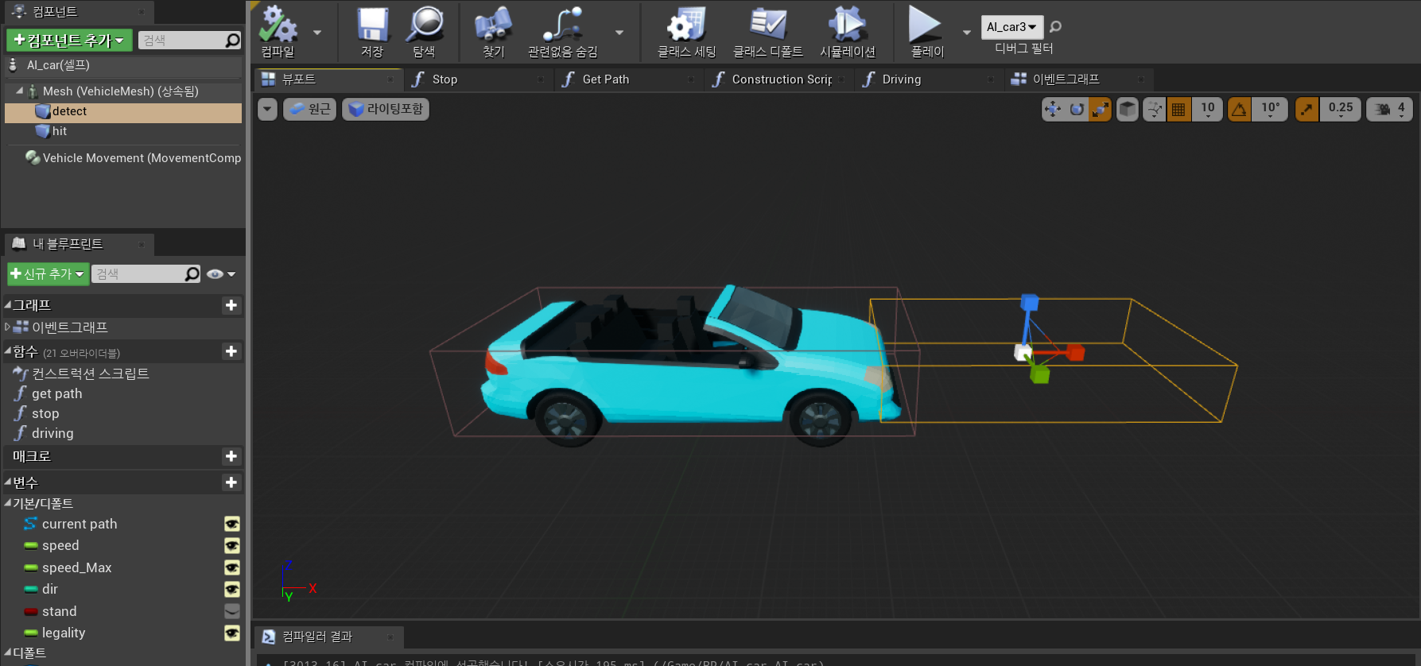
진행과정
차량의 충돌을 인식하는
hit
다른 차량을
인식하는 detect

Slide 9
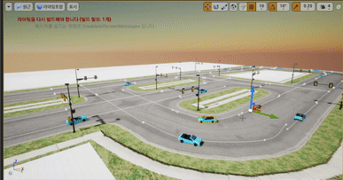
진행과정
신호등에서 멈춘 차량을 인식해 자동으로 멈춤

Slide 10
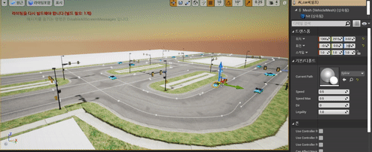
진행과정
Judge가 인식한 차량에게 교차로에서의 방향을 결정해 줄 랜덤한 숫자 부여

Slide 11
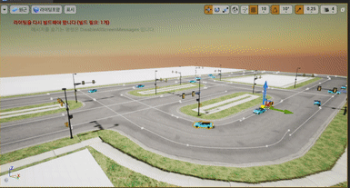
진행과정
충돌한 차량과 그에 맞춰 나타나는 도로 통제 표시판

Slide 12
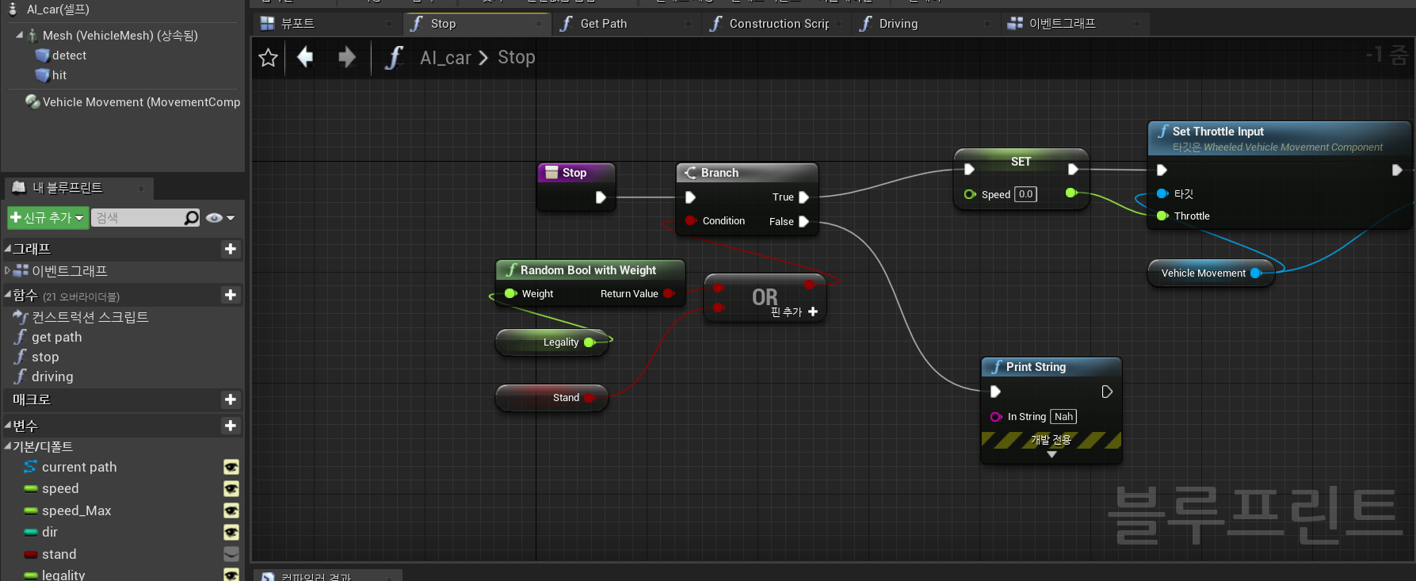
진행과정
차량의 충돌을 인식하는
hit
다른 차량을
인식하는 detect

Slide 13
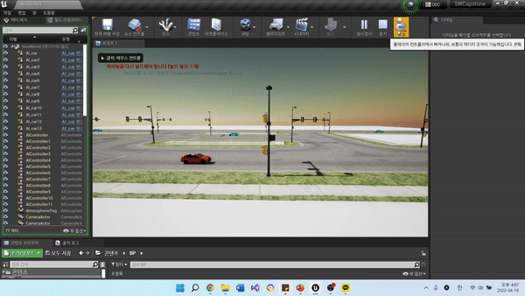
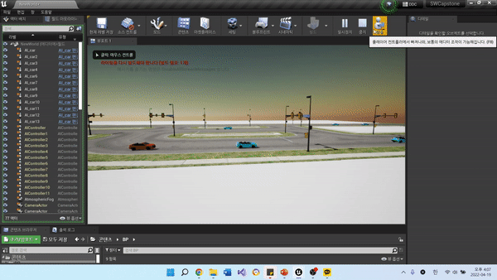
진행과정
브레이크가 없는 불법 운전자

Slide 14
개발 방향

Slide 15
개발 방향
Judge에서 차량들의 방향 통제
-코너를 돌다가 부딪히는 차량을 없애기 -> round robin..?
차들끼리의 충돌처리 및 사고구간 통제
-일정 시간 후 충돌한 차량과 block sign을 삭제하는 기능
각 차량 간의 특징
-stop의 무시 확률 이외에 vehicle 내부의 변수로 차량 간의 특징 부각
-legality 특성에 연관시켜서 불법적인 운전자들이 공통적으로 보이는 특성을 제어

